Slide 1








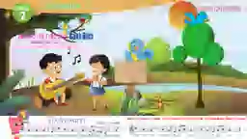
TRƯỜNG TIỂU HỌC VÂN NỘI
CHÀO MỪNG CÁC THẦY CÔ VÀ CÁC CON ĐẾN VỚI TIẾT TẬP ĐỌC

Slide 2

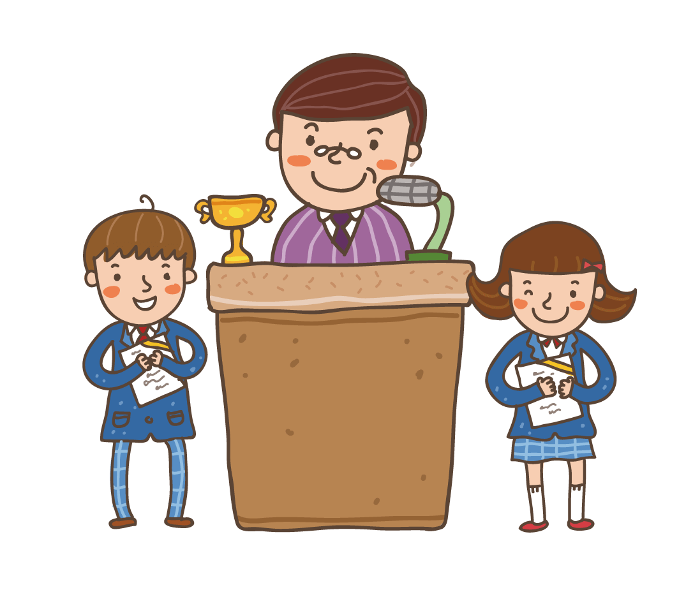
KHÔÛI ÑOÄNG
Notes:
2

Slide 3
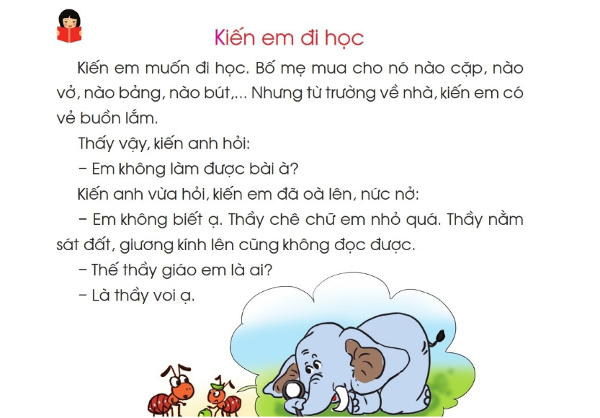
Kiểm tra bài cũ
Đọc thuộc lòng 8 dòng thơ đầu bài: Ông giẳng ông giăng
Nhà bạn nhỏ có đồ ăn, thức uống gì?

Slide 4
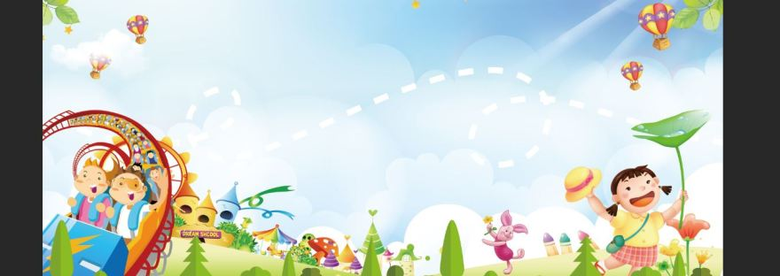
Tập đọc
Sẻ anh, sẻ em
Notes:
Chạm vào chú chim để quay trở lại.

Slide 5
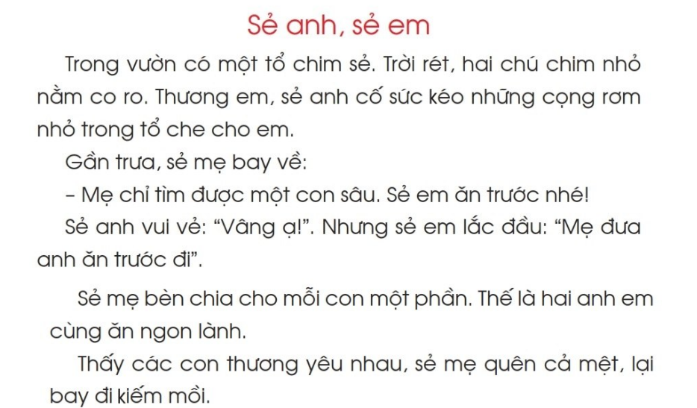

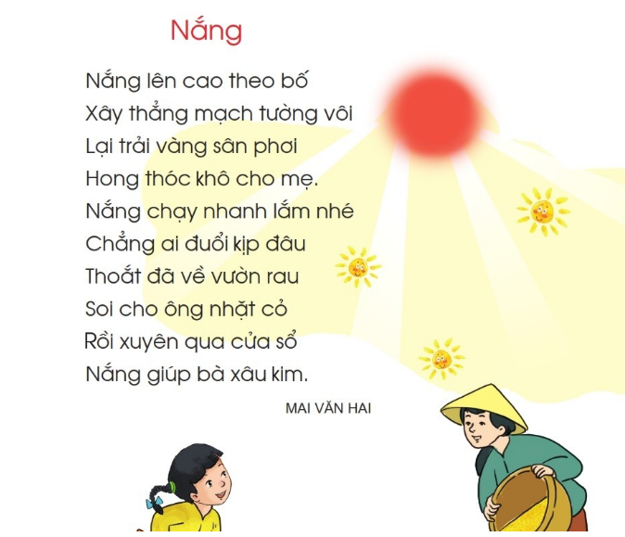

Slide 6
1
2
3
4
6
5
8
9
10
7
12
11
13

Slide 7

1
2
3

Slide 8

Vì sao mẹ sẻ quên cả mệt?
b. Vì mẹ sẻ thấy các con yêu thương nhau.

Slide 9


Em thích sẻ anh hay sẻ em? Vì sao?

Slide 10
Luyện đọc lại: Đọc phân vai
Người dẫn chuyện
Mẹ
Sẻ anh
Sẻ em

Slide 11

Củng cố-Dặn dò
Hôm nay các con được học bài tập đọc gì?
Qua bài tập đọc giúp con hiểu được điều gì?

Slide 12
Tiết học kết thúc
Chúc các con chăm ngoan, học giỏi!

